Slide 1









——黑盒测试技术
测试工具—QuickTest
第十讲
主讲人：xxx
2010-2011第二学期

Slide 2

内容回顾
输出值
  初识输出值
  输出值设置步骤
  输出值的分类
  标准输出值
  环境变量输出值
  数据库输出值
Notes:
初识操作
新建操作
现有操作的调用
插入对操作副本的调用
插入对现有操作的调用
嵌套操作
拆分操作
Action属性的维护
设置操作调用属性
设置Action的运行属性
设置Action调用参数值
Action的共享
删除操作

Slide 3

添加\删除
脚本
Aciton
嵌套\拆分
共享
添加\删除
关键字
视图
排序
维护（脚本）步骤
Action
步骤
条件(if)
检查点
循环(for)
参数化
断点
调试
单步调试
专家
视图
脚本语言

Slide 4
本节课内容
数据表（DataTable）
  初识数据表
  数据表分类
  全局数据表
  操作（Action）表
  数据表的保存
  数据表的编辑
  从数据库导入数据
  DataBase
  Microsoft Query
Notes:
初识操作
新建操作
现有操作的调用
插入对操作副本的调用
插入对现有操作的调用
嵌套操作
拆分操作
Action属性的维护
设置操作调用属性
设置Action的运行属性
设置Action调用参数值
Action的共享
删除操作

Slide 5
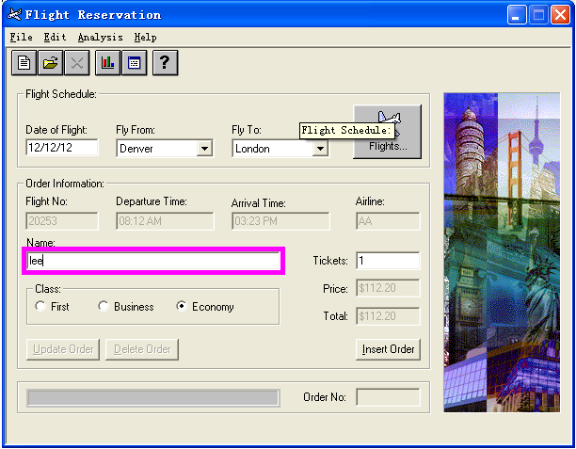
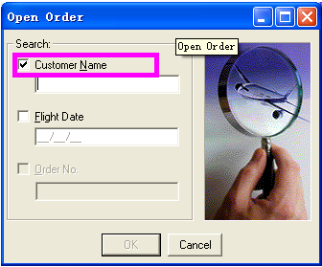
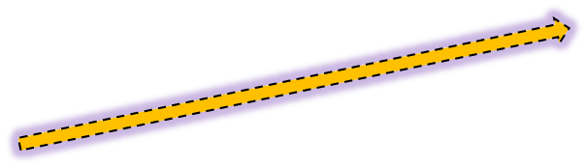
初识数据表
  数据表：测试脚本使用的数据存储在数据表中，当QTP运行或回访时，写入或读取数据表中的数据。
DataTable=Excel
  预订机票
  查询机票

Slide 6
数据表的分类
  数据表的类型
全局数据表
操作（Action）
数据用于测试中的所有操作；
使用数据控制测试循环的次数。
数据用于某项操作；
使用数据可以控制操作循环的次数。
登录
预订航班
注销
Notes:
如果希望将数据用于测试中的所有操作，并且希望数据可以控制测试循环的次数，则应当将数据存储在“全局”选项卡中。
如果只希望将数据表参数中的数据用于某项操作，并且希望数据可以控制操作循环的次数，则应当将数据存储在该项操作的选项卡中。
例如，假设您要创建有关示例 Mercury Tours 网站的测试。您可能创建三个操作：一个用于登录，另一个用于预订航班，而第三个用于注销。您可能希望创建一项测试，在该测试中用户登录网站一次，然后为五位乘客预订航班。有关乘客的数据仅与第二个操作相关，因此应该将这些数据存储在与该操作对应的操作选项卡中。

Slide 7
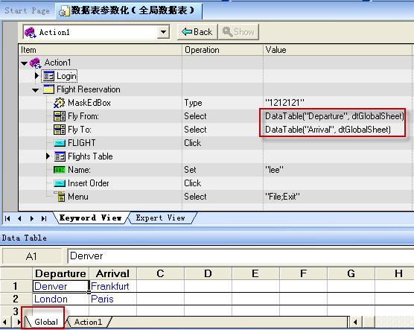
数据表——全局数据表
  全局表：包含测试循环中参数替换的全部数据。
  数据用于测试中的所有操作
  使用数据控制测试循环的次数
登录
预订航班
注销

Slide 8
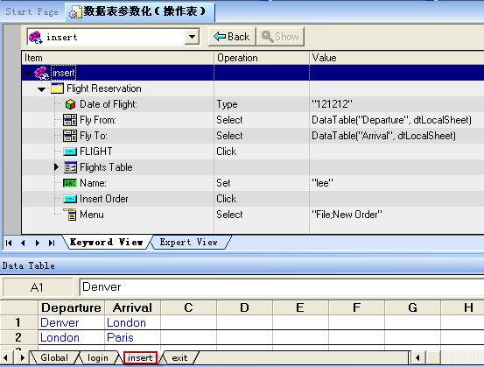
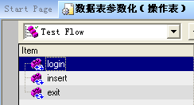
数据表——操作（Action）表
  操作表：数据表中的数据只用于某项操作。
  数据用于某项操作
  使用数据可以控制操作循环的次数
  默认只循环执行一次
登录
预订航班
注销

Slide 9
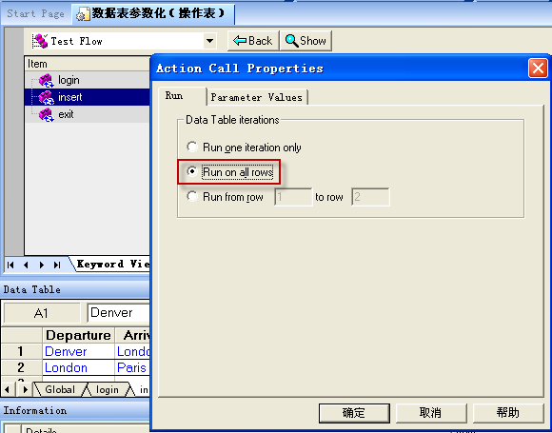
数据表——操作（Action）表
  默认只循环执行一次
  修改循环执行多次
登录
预订航班
注销

Slide 10
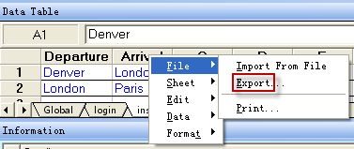
保存数据表
  随测试脚本一起保存。
  独立保存
  右击Data Table区域>“File”>“Export…”

Slide 11
编辑数据表
  数据表的主要限制
  最大工作表大小 - 65,536 行乘以 256 列
  列宽 - 0 到 255 个字符
  文本长度 - 16,383 个字符
  公式长度 - 1024 个字符
  数字精度 - 15 位
  最大正数 - 9.99999999999999E307
  最大负数 - -9.99999999999999E307
  最小正数 0 - 1E-307
  最小负数 - -1E-307
  每个工作簿的最大名称个数 - 受可用内存限制
  名称的最大长度 - 255
  格式字符串的最大长度 - 255
  最大表个数（工作簿） - 受系统资源（窗口和内存）限制

Slide 12
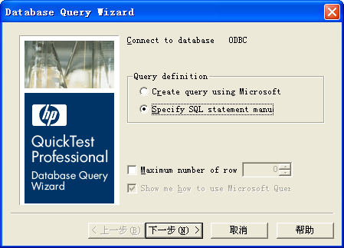
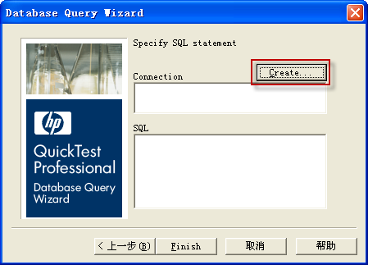
从数据库导入数据——DataBase
  数据表工作表右键单击，选择“sheet”>“Import”>“From DataBase”。

Slide 13
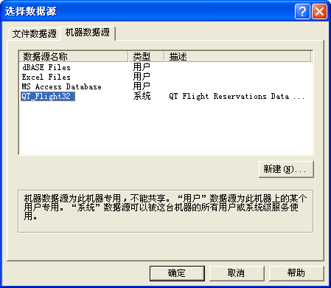
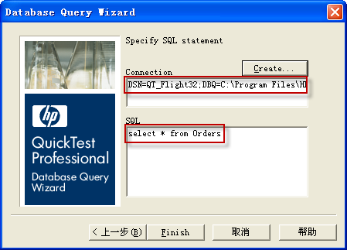
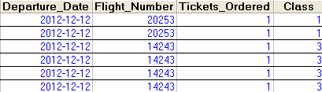
从数据库导入数据——DataBase

Slide 14
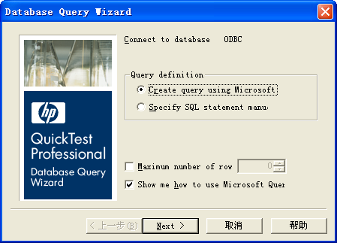
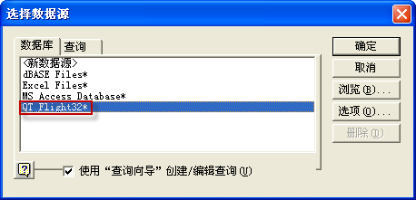
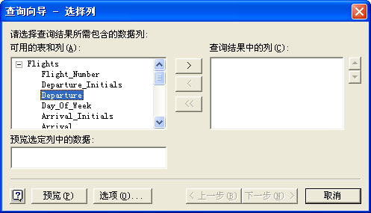
从数据库导入数据——Microsoft Query
  使用 Microsoft Query 选择数据源。

Slide 15
本节课内容
数据表（DataTable）
  初识数据表
  数据表分类
  全局数据表
  操作（Action）表
  数据表的保存
  数据表的编辑
  从数据库导入数据
  DataBase
  Microsoft Query
Notes:
初识操作
新建操作
现有操作的调用
插入对操作副本的调用
插入对现有操作的调用
嵌套操作
拆分操作
Action属性的维护
设置操作调用属性
设置Action的运行属性
设置Action调用参数值
Action的共享
删除操作

Slide 16

——黑盒测试技术
2010-2011第二学期

